Slide 1
МБОУ «НОВО-ИДИНСКАЯ СОШ» Муниципальный конкурс на лучшего классного руководителя 2021 года «Самый классный классный» «Социальный проект»
Тема проекта: «Мы за чистое село»
Автор проекта: Шипнякова Анна Николаевна, классный руководитель 4 класса
первая квалификационная категория

Slide 2
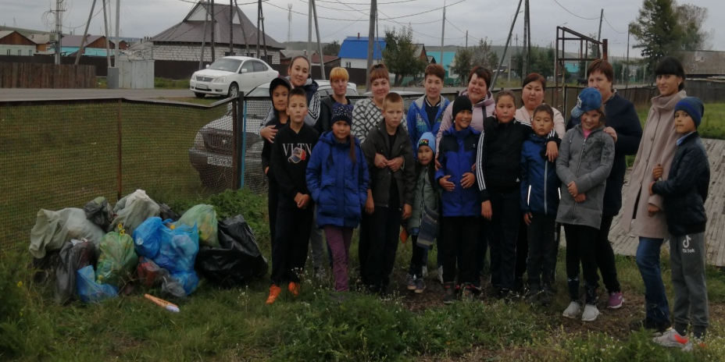
1. Краткое описание проекта
Полное название проекта
«Мы за чистое село!»
Территория реализации проекта
Боханский район, МО «Новая Ида»
Обоснование актуальности проекта
Существует проблема для жителей села – нет организованного вывоза мусора на свалку, поэтому в селе много стихийных несанкционированных свалок.

Slide 3
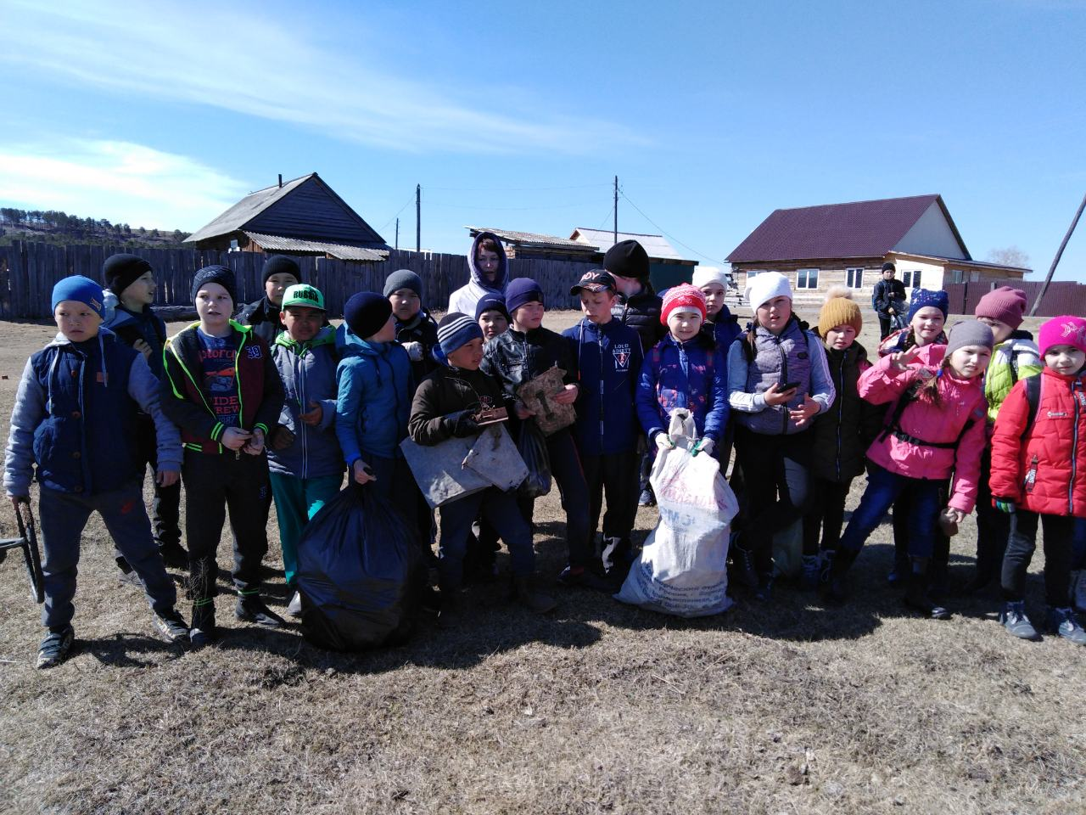
2. Сроки
- 3 года
- Дата начала: 12 августа 2019 года
- Дата окончания: август 2022 год

Slide 4
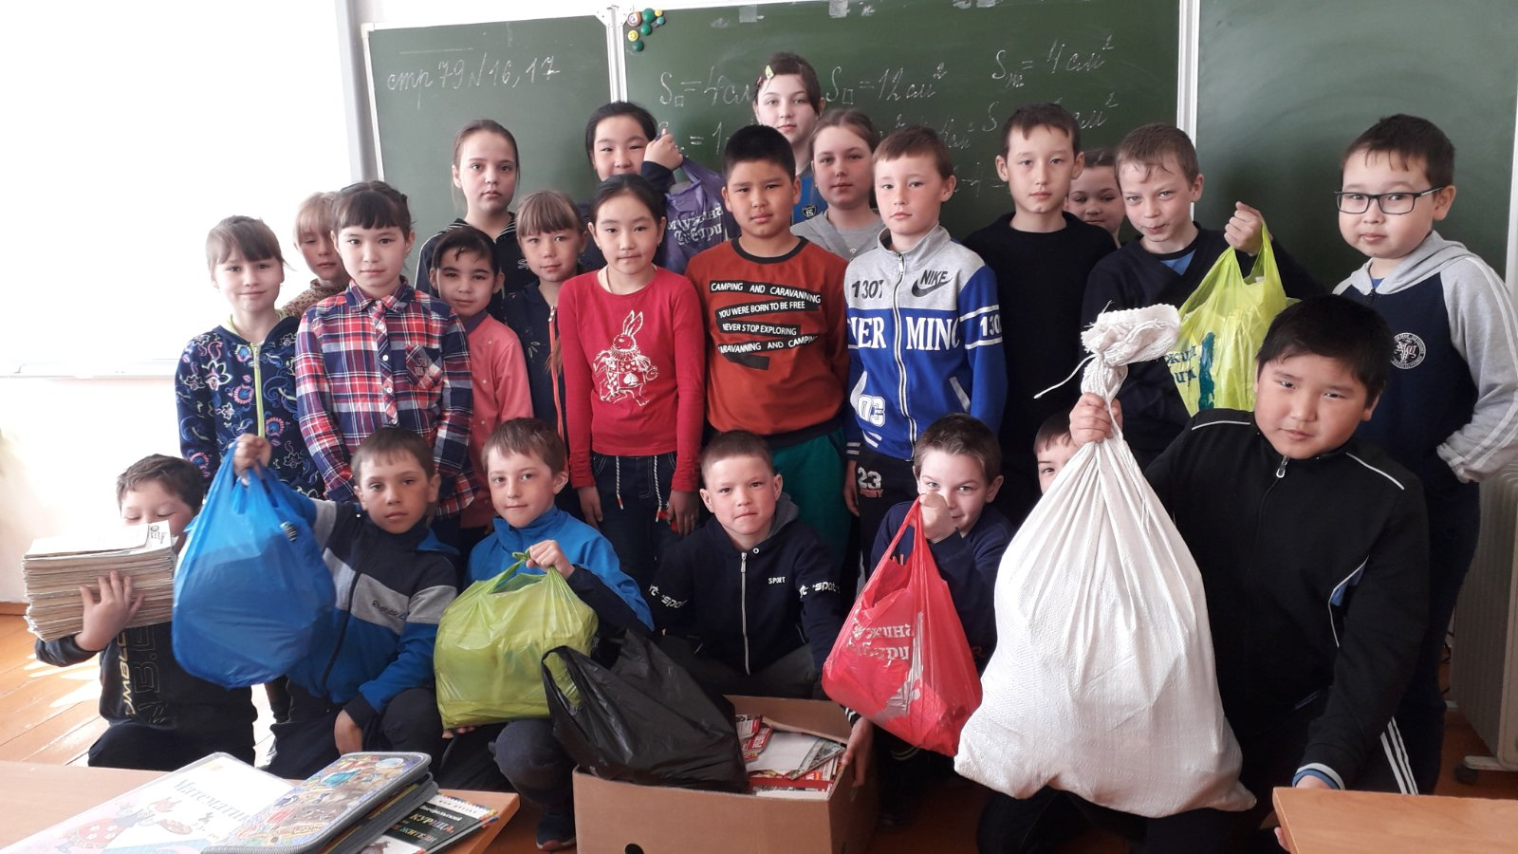
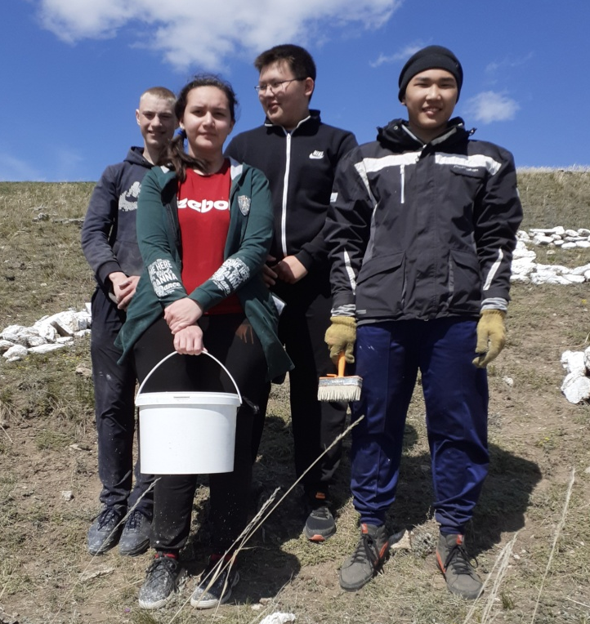
3. Целевая аудитория
- Педагоги и обучающиеся МБОУ «Ново – Идинская СОШ»
- сотрудники ДОУ «Ново-Идинский д/с»
- жители с. Новая Ида

Slide 5
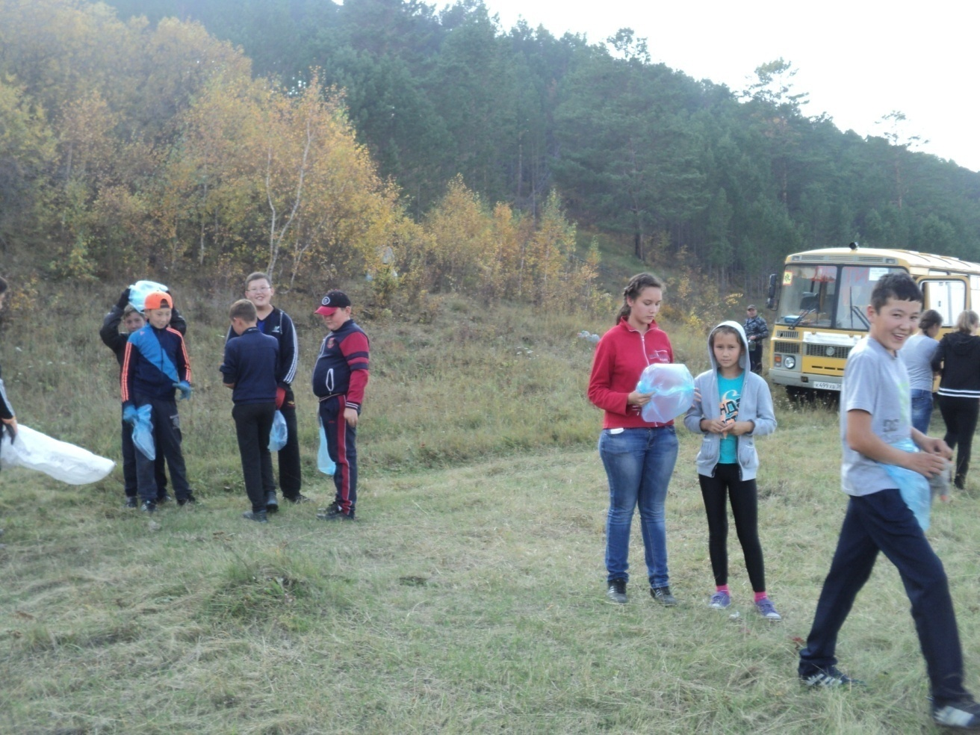
4. Партнеры проекта
- МО «Новая Ида»
- ИП Барлукова
- ИП Пашков

Slide 6
5. Анализ ситуации (актуальность)
- Село Новая Ида, в котором мы живѐм, очень красивое в любое время года. Но… весной, как только начинал таять снег, мы видели такую картину: МУСОР!, обнажались захламленные берега нашей реки Иды.
- От таких неразумных действий жителей села страдает природа, ухудшается экология, и мы не осознаем главного, что нанося вред природе, люди наносят вред самим себе!
- Всѐ вышесказанное определило актуальность выбранной нами темы проекта.

Slide 7
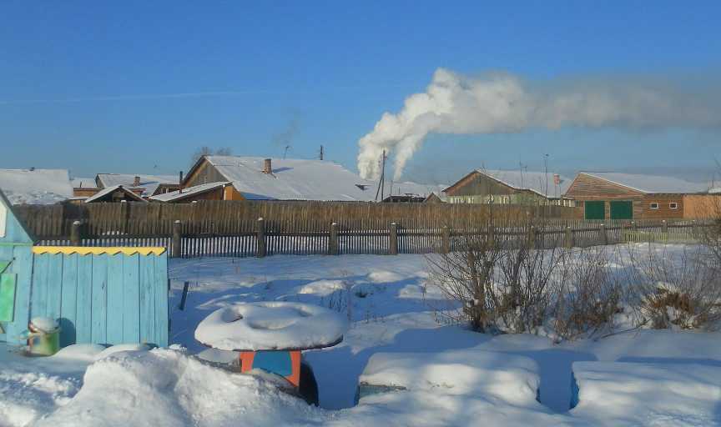
6. Идея проекта
Решение проблем нашего села, привлекая все слои населения, через реализацию социального проекта «Мы за чистое село».

Slide 8
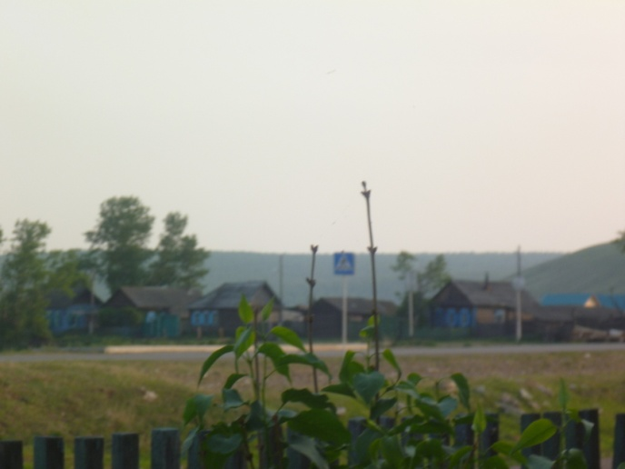
7. Цели и задачи проекта
Цель: привлечь внимание детей и взрослых к проблеме загрязнения села, формирование экологической культуры и твердого убеждения в том, что мусору место на свалке, а не на улицах и задворках.
Задачи:
- проанализировать ситуацию загрязненности в селе;
- разработать план реализации социального проекта;
- пропаганда и углубление экологических знаний учащихся и взрослых;

Slide 9
8. Ресурсы проекта
Интеллектуальные:
- разделение участников на группы по общим интересам;
Технологические:
- поиск информации в библиотеке, в Интернет- ресурсах
Материально- технические:
- без значимых бюджетных затрат, опираясь на помощь спонсоров и АМО « Новая- Ида»
Информационные:
Рекламные листы,
- фото выпуски в сети Интернет
- презентации, включение элементов проекта во внеурочную деятельность школы,
- выступления на собраниях и сельских сходах с местными жителями.

Slide 10
9. План действий по реализации проекта
1год работы.
Привлечение населения к уборке придомовых территорий и близлежайших окрестностей села (постоянно) ;
Распространение листовок с призывом «Сделаем село чище!»(весна) ;
Конкурс на лучшую эмблему движения «Мы за чистое село» .
2 год работы
Организация и проведение мероприятий по поддержанию чистоты улиц села и близ лежащих окрестностей;
Конкурс рисунков, фотоконкурс;
Выставка – продажа изделий из бросового материала;
Марафон « Мы за чистое село» на улицах села.
3 год работы
Презентация экологической тропы по маршруту «Школа – ключ «Глазной»;
Озеленение и облагораживание села;
3) Подведение итогов, вручение грамот и благодарностей.

Slide 11
10. Смета расходов
Листовки 50 шт – 500 р.
Мешки для мусора - о р(свои)
Транспорт – жители села «Новая Ида»
ГСМ – администрация МО «Новая Ида»
Грамоты и благодарности участникам - 30 шт – 210 р.

Slide 12
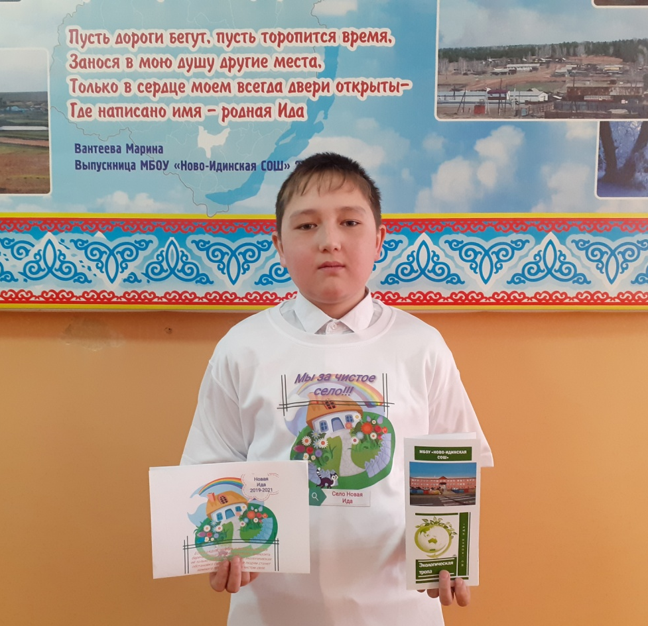
11.PR - компания
- Социальные сети в сети Интернет( Вайбер,
Инстаграмм, VK, Одноклассники)
- Футболки
- Листовки
- Памятки

Slide 13
12. Риски проекта и мероприятия по их локализации
- Незаинтересованность населения в участии проекта – Формулировка и диалог с населением о уникальности проекта.
- Недостаточность запланированного количества участников. – Проведение широкой рекламной акции, освещение целей проекта в социальных чатах.
- Нецелесообразность надобности проекта - Постоянно действующая мотивированная на успех команда

Slide 14
13. Результаты (по истечению 1,5 лет)
Дети:
- освоили новую систему ценностей по взаимоотношению с природой;
- сформировалось сознание важности природоохранных мероприятий;
- повысилось ответственное отношение к общественно- значимым заданиям;
- проявилось развитие инициативы, активности, самостоятельности в экологической деятельности;
Население:
- селяне готовы и способны активно взаимодействовать с педагогами по вопросам экологического воспитания детей;
- проявляют заинтересованность к реализации данного проекта;
- приобретают дополнительный опыт в совместной деятельности всех участников проекта;

Slide 15
14. Методы оценки проекта
Цели проекта практически достигнуты . Удалось привлечь внимание детей и взрослых к проблеме загрязнения села и окрестностей.
Сформировались « ростки» экологической культуры у жителей села и твердое убеждение в том, что мусору место на свалке, а не на улицах и задворках.
Получены положительные отзывы о данном проекте от Администрации МО « Боханский район»», Администрации МО « Новая Ида», СДК « Идиночка»
По итогам опроса-анкетирования по результатам проделанной работы нашего социального проекта «Мы за чистое село» от старшего поколения и старожилов нашего села «Новая- Ида» получены положительные отзывы и пожелания о продолжении работы проекта.

Slide 16
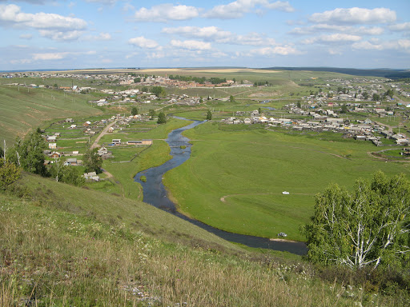
15. Перспективы проекта
-продолжить работу экологической направленности;
участвовать во всевозможных экологических акциях,
с целью сохранения окружающей среды;
-вести пропаганду в защиту природы.
Чтоб радость завтрашнего дня
Сумел ты ощутить.
Должна быть чистою Земля
И небо чистым быть.

